Slide 1
进度汇报
2018.10.18-10.24
胡敬玉
2018.10.24

Slide 2

复现Automatic brain tumor detection and segmentation using U-Net based fully convolutional networks
github：https://github.com/zsdonghao/u-net-brain-tumor
利用tf.data API对上面程序的读取数据方式进行优化
用pytorch复现上面基于tensorflow的代码，已经完成模型部分，数据的加载还有训练部分没有完成。

Slide 3

2018脑肿瘤分割数据集共有210位HGG的病人，75位LGG的病人，每个病人都有5张图片，分别是FLAIR，T1， T1c，T2， Ground Truth，每张图片都是3维的，大小为：240x240x155

Slide 4
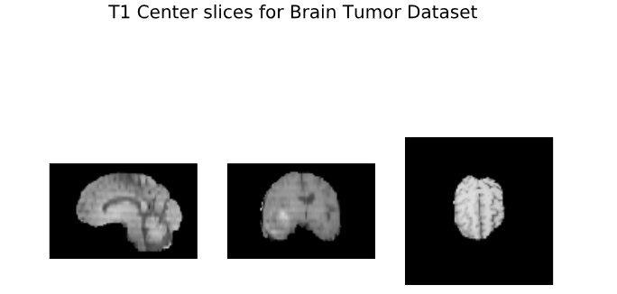
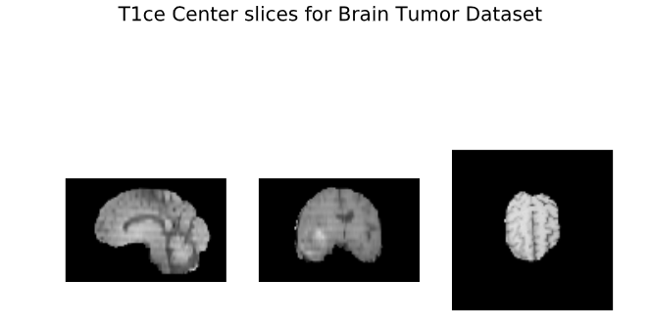
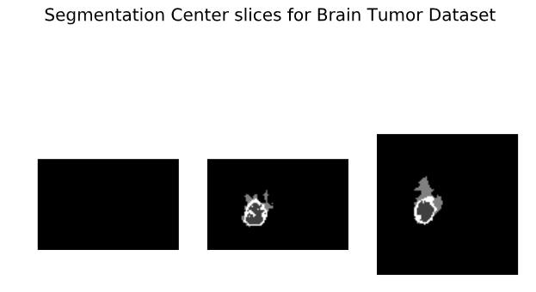
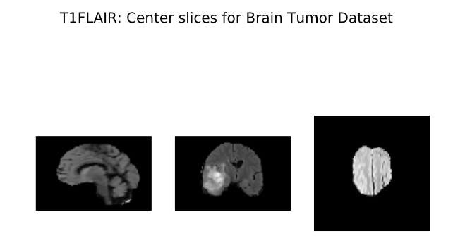
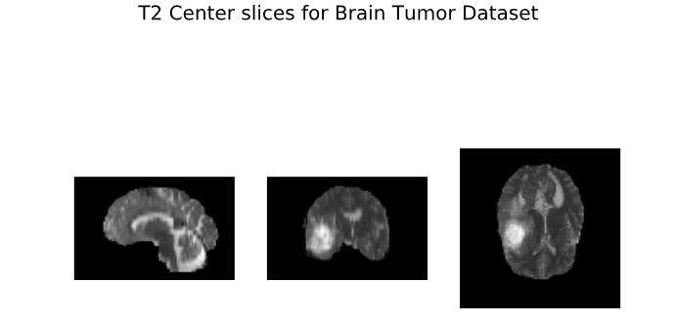

Slide 6
用100位HGG患者的图片，30位LGG患者的图片进行训练，用了15个小时跑了33个epochs（共100 epochs），运行时需要30g的内存。

Slide 7
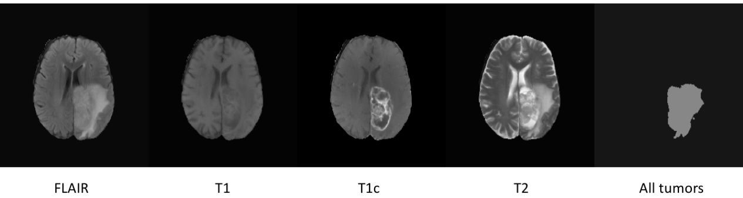
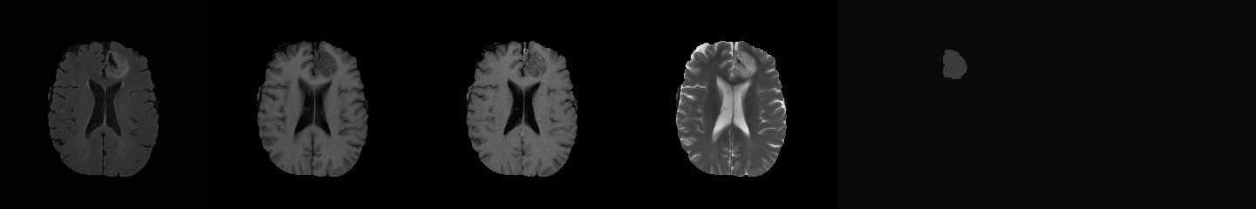
论文的结果：
Epoch 36:
FlAIR
T1
T1c
T2
All tumors

Slide 8
Thank You!

